Slide 1
2026.06.07 2부 예배

Slide 2
礼拝中には、
飲み物をカバンの中に入れて下さい。

Slide 3
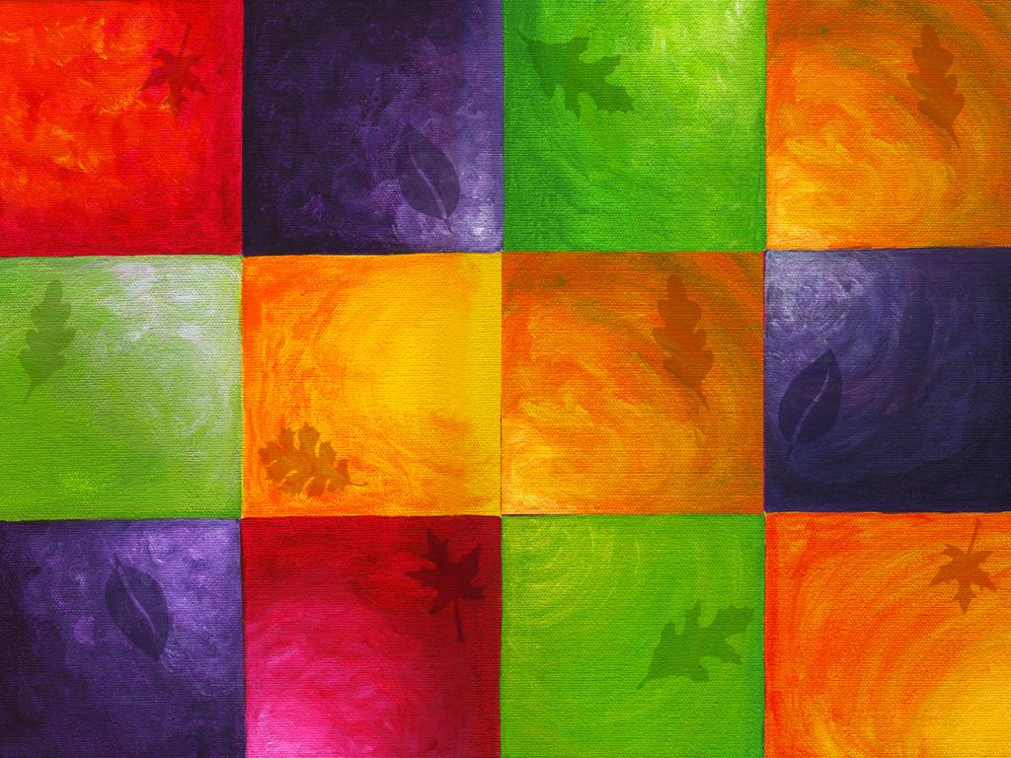

로고스라이프교회
LogosLife Evangelical Holiness Church Japan

Slide 5
祈りの時間 기도의 시간
祈りの時間
기도의 시간

Slide 7
使徒信条告白 사도신경고백 Start
し と しんじょう こく はく
使徒信条告白
사도신경 고백
使徒信条告白 사도신경 고백

Slide 8
我(われ)は天地(てんち)の造り主(つくりぬし) 、
全能(ぜんのう)の父(ちち)なる神(かみ)を信(しん)ず。
나는 전능하신 아버지 하나님,
천지의 창조주를 믿습니다.

Slide 9
我(われ)は その独り子(ひとりご) 、
我(われ)らの主(しゅ)、イエス・キリストを信(しん)ず。
나는 그의 유일하신 아들,
우리 주 예수 그리스도를 믿습니다.

Slide 10
主は聖霊(せいれい)によりてやどり、
おとめマリアより生(う)まれ、
그는 성령으로 잉태되어
동정녀 마리아에게서 나시고,

Slide 11
ポンテオ・ピラトのもとに苦(くる)しみを受(う)け、
十字架(じゅうじか)につけられ、
본디오 빌라도에게 고난을 받아
십자가에 못 박혀 죽으시고,

Slide 12
死(し)にて葬(ほうむ)られ、陰府(よみ)にくだり、
三日目に死人(しにん)の内(うち)よりよみがえり、
장사된 지 사흘 만에
죽은 자 가운데서 다시 살아나셨으며,

Slide 13
天(てん)にのぼり、全能(ぜんのう)の父(ちち)なる
神(かみ)の右(みぎ)に座(ざ)したまえり。
하늘에 오르시어 전능하신 아버지
하나님 우편에 앉아 계시다가,

Slide 14
かしこよりきたりて、生(い)ける者(もの)と
死(し)にたる者(もの)とを審(さば)きたまわん。
거기로부터 살아있는 자와 죽은 자를
심판하러 오십니다.

Slide 15
我(われ)は聖霊(せいれい)を信(しん)ず。
聖(せい)なる公同(こうどう)の教会(きょうかい)、
나는 성령을 믿으며, 거룩한 공교회와,

Slide 16
聖徒(せいと)の交(まじわ)わり、
罪(つみ)のゆるし、からだのよみがえり、
성도의 교제와
죄를 용서받는 것과 , 몸의 부활과

Slide 17
とこしえの命(いのち)を信(しん)ず。 アーメン。
영생을 믿습니다. 아멘.

Slide 18
使徒信条告白 사도신경고백 End

Slide 19
讃美と奉献 찬송과 봉헌 Start
讃美と奉献
찬송과 봉헌

Slide 20
讃美
主よささげます
나의 모습 나의 소유
Notes:
20

Slide 21
わたしのすべてを
나의 모습 나의 소유
ナエモス ナエソユ
みまえにささげます
주님 앞에 모두 드립니다
チュニマペ モトゥ トゥリンニタ

Slide 22
すべての おもいを
모든 아픔 모든 기쁨
モトゥナプン モトゥンキプン
あなたの みてにゆだねて
내 모든 눈물 받아 주소서
ネモトゥン ヌンム パダチュソソ

Slide 23
主よ ささげます
나의 생명을 드리니
ナエ センミョンウ トゥリニ
わたしのすべて 主の栄光に
주 영광 위하여 사용하옵소서
チュヨンカン ウィハヨ サヨンハオッソソ

Slide 24
もちいてください わたしのすべて
내가 사는 날 동안에 주를 찬양하며
ネガサヌンナル トンアネ チュルチャニャンハミョ
よろこびもって ささげます 主よ
기쁨의 제물 되리 나를 받아주소서
キプメ チェムルテリ ナル パダチュソソ

Slide 25
まだ見ぬ みらいも
어제 일과 내일 일도
オジェイルカ ネイリルド
ゆめみて きたことさえ
꿈과 희망 모두 드립니다
クンカヒマン モトゥ トゥリンニタ

Slide 26
過去の日の いたみも
모든 소망 모든 계획
モトゥン ソマン モトゥン ケヘク
こうかいも 主にゆだねて
내 손과 마음 받아 주소서
ネソンカ マウン パダチュソソ

Slide 27
主よ ささげます
나의 생명을 드리니
ナエ センミョンウ トゥリニ
わたしのすべて 主の栄光に
주 영광 위하여 사용하옵소서
チュヨンカン ウィハヨ サヨンハオッソソ

Slide 28
もちいてください わたしのすべて
내가 사는 날 동안에 주를 찬양하며
ネガサヌンナル トンアネ チュルチャニャンハミョ
ささげます 主よ いけにえとして
기쁨의 제물 되리 나를 받아주소서
キプメ チェムルテリ ナル パダチュソソ

Slide 30
教会からのお知らせ 교회소식
教会からのお知らせ
교회 소식

Slide 32
新来者歓迎 새가족환영 Start
新来者の方々を、歓迎します。
로고스라이프 교회에 오신
여러분을 진심으로 환영합니다.

Slide 33
祝福します / 축복합니다
祝福します。主イエスのみ名で
축복합니다. 주님의 이름으로
チュクポカンニダ。 チュニメ イルムロ

Slide 34
祝福します。主イエスの愛で
축복합니다. 주님의 사랑으로
チュクポカンニダ。 チュニメ サランウロ

Slide 35
ここにあつまる福なるあなたに
이 곳에 모인 주의 거룩한 자녀에게
イゴセ モイン チュエ コルカン チャニョエケ

Slide 36
主イエスのよろこびと愛が
주님의 기쁨과 주님의 사랑이
チュニメ キプンクァ チュニメ サランイ

Slide 37
ゆたかにみちあふれるように
충만하게 충만하게 넘치기를
チュンマンハゲ チュンマンハゲ ノムチキル

Slide 38
GOD BLESS YOU
GOD BLESS YOU
갓 블레스 유 갓 블레스 유

Slide 39
祝福します。主イエスのみ名で
축복합니다. 주님의 사랑으로
チュクポカンニダ。 チュニメ サランウロ

Slide 41
今日のみことば
ヨハネの福音書
本日のみことば / 오늘의 말씀
赤信号は停止ではなく、
飛び立つためのサインです。
인생의 빨간 불은 멈춤이 아닌
비상의 싸인 입니다
出エジプト記 (출애굽기) 3:1-14
Notes:
41
41

Slide 42
出エジプト記(출애굽기) 3:1
モーセは、ミディアンの祭司、しゅうとイテロの羊を飼っていた。彼はその群れを荒野の奥まで導いて、神の山ホレブにやって来た。
모세가 그의 장인 미디안 제사장 이드로의 양 떼를 치더니 그 떼를 광야 서쪽으로 인도하여 하나님의 산 호렙에 이르매
Notes:
42

Slide 43
出エジプト記(출애굽기) 3:2
すると【主】の使いが、柴の茂みのただ中の、燃える炎の中で彼に現れた。彼が見ると、なんと、燃えているのに柴は燃え尽きていなかった。
여호와의 사자가 떨기나무 가운데로부터 나오는 불꽃 안에서 그에게 나타나시니라 그가 보니 떨기나무에 불이 붙었으나 그 떨기나무가 사라지지 아니하는지라
Notes:
43

Slide 44
出エジプト記(출애굽기) 3:3
モーセは思った。「近寄って、この大いなる光景を見よう。なぜ柴が燃え尽きないのだろう。」
이에 모세가 이르되 내가 돌이켜 가서 이 큰 광경을 보리라 떨기나무가 어찌하여 타지 아니하는고 하니 그 때에
Notes:
44

Slide 45
出エジプト記(출애굽기) 3:4
【主】は、彼が横切って見に来るのをご覧になった。神は柴の茂みの中から彼に「モーセ、モーセ」と呼びかけられた。彼は「はい、ここにおります」と答えた。
여호와께서 그가 보려고 돌이켜 오는 것을 보신지라 하나님이 떨기나무 가운데서 그를 불러 이르시되 모세야 모세야 하시매 그가 이르되 내가 여기 있나이다
Notes:
45

Slide 46
出エジプト記(출애굽기) 3:5
神は仰せられた。「ここに近づいてはならない。あなたの履き物を脱げ。あなたの立っている場所は聖なる地である。」
하나님이 이르시되 이리로 가까이 오지 말라 네가 선 곳은 거룩한 땅이니 네 발에서 신을 벗으라
Notes:
46

Slide 47
出エジプト記(출애굽기) 3:6
さらに仰せられた。「わたしはあなたの父祖の神、アブラハムの神、イサクの神、ヤコブの神である。」モーセは顔を隠した。神を仰ぎ見るのを恐れたからである。
또 이르시되 나는 네 조상의 하나님이니 아브라함의 하나님, 이삭의 하나님, 야곱의 하나님이니라 모세가 하나님 뵈옵기를 두려워하여 얼굴을 가리매
Notes:
47

Slide 48
出エジプト記(출애굽기) 3:7
【主】は言われた。「わたしは、エジプトにいるわたしの民の苦しみを確かに見、追い立てる者たちの前での彼らの叫びを聞いた。わたしは彼らの痛みを確かに知っている。
여호와께서 이르시되 내가 애굽에 있는 내 백성의 고통을 분명히 보고 그들이 그들의 감독자로 말미암아 부르짖음을 듣고 그 근심을 알고
Notes:
48

Slide 49
出エジプト記(출애굽기) 3:8
わたしが下って来たのは、エジプトの手から彼らを救い出し、その地から、広く良い地、乳と蜜の流れる地に、カナン人、ヒッタイト人、アモリ人、ペリジ人、ヒビ人、エブス人のいる場所に、彼らを導き上るためである。
내가 내려가서 그들을 애굽인의 손에서 건져내고 그들을 그 땅에서 인도하여 아름답고 광대한 땅, 젖과 꿀이 흐르는 땅 곧 가나안 족속, 헷 족속, 아모리 족속, 브리스 족속, 히위 족속, 여부스 족속의 지방에 데려가려 하노라
Notes:
49

Slide 50
出エジプト記(출애굽기) 3:9
今、見よ、イスラエルの子らの叫びはわたしに届いた。わたしはまた、エジプト人が彼らを虐げている有様を見た。
이제 가라 이스라엘 자손의 부르짖음이 내게 달하고 애굽 사람이 그들을 괴롭히는 학대도 내가 보았으니
Notes:
50

Slide 51
出エジプト記(출애굽기) 3:10
今、行け。わたしは、あなたをファラオのもとに遣わす。わたしの民、イスラエルの子らをエジプトから導き出せ。」
이제 내가 너를 바로에게 보내어 너에게 내 백성 이스라엘 자손을 애굽에서 인도하여 내게 하리라
Notes:
51

Slide 52
出エジプト記(출애굽기) 3:11
モーセは神に言った。「私は、いったい何者なのでしょう。ファラオのもとに行き、イスラエルの子らをエジプトから導き出さなければならないとは。」
모세가 하나님께 아뢰되 내가 누구이기에 바로에게 가며 이스라엘 자손을 애굽에서 인도하여 내리이까
Notes:
52

Slide 53
出エジプト記(출애굽기) 3:12
神は仰せられた。「わたしが、あなたとともにいる。これが、あなたのためのしるしである。このわたしがあなたを遣わすのだ。あなたがこの民をエジプトから導き出すとき、あなたがたは、この山で神に仕えなければならない。」
하나님이 이르시되 내가 반드시 너와 함께 있으리라 네가 그 백성을 애굽에서 인도하여 낸 후에 너희가 이 산에서 하나님을 섬기리니 이것이 내가 너를 보낸 증거니라
Notes:
53

Slide 54
出エジプト記(출애굽기) 3:13
モーセは神に言った。「今、私がイスラエルの子らのところに行き、『あなたがたの父祖の神が、あなたがたのもとに私を遣わされた』と言えば、彼らは『その名は何か』と私に聞くでしょう。私は彼らに何と答えればよいのでしょうか。」
모세가 하나님께 아뢰되 내가 이스라엘 자손에게 가서 이르기를 너희의 조상의 하나님이 나를 너희에게 보내셨다 하면 그들이 내게 묻기를 그의 이름이 무엇이냐 하리니 내가 무엇이라고 그들에게 말하리이까
Notes:
54

Slide 55
出エジプト記(출애굽기) 3:14
神はモーセに仰せられた。「わたしは『わたしはある』という者である。」また仰せられた。「あなたはイスラエルの子らに、こう言わなければならない。『わたしはある』という方が私をあなたがたのところに遣わされた、と。」
하나님이 모세에게 이르시되 나는 스스로 있는 자이니라 또 이르시되 너는 이스라엘 자손에게 이같이 이르기를 스스로 있는 자가 나를 너희에게 보내셨다 하라
Notes:
55

Slide 56
今日のみことば
ヨハネの福音書
本日のみことば / 오늘의 말씀
赤信号は停止ではなく、
飛び立つためのサインです。
인생의 빨간 불은 멈춤이 아닌
비상의 싸인 입니다
出エジプト記 (출애굽기) 3:1-14
Notes:
56
56

Slide 58
出エジプト記(출애굽기) 3:1
モーセは、ミディアンの祭司、しゅうとイテロの羊を飼っていた。彼はその群れを荒野の奥まで導いて、神の山ホレブにやって来た。
모세가 그의 장인 미디안 제사장 이드로의 양 떼를 치더니 그 떼를 광야 서쪽으로 인도하여 하나님의 산 호렙에 이르매
Notes:
58

Slide 59
하나님의 은혜
2부예배

Slide 60
出エジプト記(출애굽기) 1:8
ヨセフのことを知らない新しい王
요셉을 알지 못하는 새 왕
Notes:
60

Slide 61
하나님의 은혜
2부예배

Slide 62
出エジプト記(출애굽기) 1:15
また、エジプトの王は、ヘブル人の助産婦たちに命じた。一人の名はシフラ、もう一人の名はプアであった。
애굽 왕이 히브리 산파 십브라라 하는 사람과 부아라 하는 사람에게 말하여
Notes:
62

Slide 63
出エジプト記(출애굽기) 1:16
彼は言った。「ヘブル人の女の出産を助けるとき、産み台の上を見て、もし男の子なら、殺さなければならない。女の子なら、生かしておけ。」
이르되 너희는 히브리 여인을 위하여 해산을 도울 때에 그 자리를 살펴서 아들이거든 그를 죽이고 딸이거든 살려두라
Notes:
63

Slide 65
出エジプト記(출애굽기) 3:2
すると【主】の使いが、柴の茂みのただ中の、燃える炎の中で彼に現れた。彼が見ると、なんと、燃えているのに柴は燃え尽きていなかった。
여호와의 사자가 떨기나무 가운데로부터 나오는 불꽃 안에서 그에게 나타나시니라 그가 보니 떨기나무에 불이 붙었으나 그 떨기나무가 사라지지 아니하는지라
Notes:
65

Slide 67
出エジプト記(출애굽기) 3:2
すると【主】の使いが、柴の茂みのただ中の、燃える炎の中で彼に現れた。彼が見ると、なんと、燃えているのに柴は燃え尽きていなかった。
여호와의 사자가 떨기나무 가운데로부터 나오는 불꽃 안에서 그에게 나타나시니라 그가 보니 떨기나무에 불이 붙었으나 그 떨기나무가 사라지지 아니하는지라
Notes:
67

Slide 69
出エジプト記(출애굽기) 3:11
モーセは神に言った。「私は、いったい何者なのでしょう。ファラオのもとに行き、イスラエルの子らをエジプトから導き出さなければならないとは。」
모세가 하나님께 아뢰되 내가 누구이기에 바로에게 가며 이스라엘 자손을 애굽에서 인도하여 내리이까
Notes:
69

Slide 71
出エジプト記(출애굽기) 3:12
「わたしが、あなたとともにいる。
내가 반드시 너와 함께 있으리라
Notes:
71

Slide 73
出エジプト記(출애굽기) 3:14
神はモーセに仰せられた。「わたしは『わたしはある』という者である。」
하나님이 모세에게 이르시되 나는 스스로 있는 자이니라
Notes:
73

Slide 75
聖 餐 式
성 찬 식

Slide 76
예수 피를 힘입어
主のみ座（ざ）に すすむとき
주의 보좌로 나아갈 때에
チュエ ポザロ ナアカﾙテエ
なにが できるだろう
어떻게 나아가야할까
オトッケ ナアガヤハﾙカ
1

Slide 77
예수 피를 힘입어
わがすくい 主のじゅうじか
나를 구원한 주의 십자가
ナル クウォナン チュエ シッチャガ
それを 信じて ゆく
그것을 믿으며 가네
クゴス ミドゥミョ カネ

Slide 78
예수 피를 힘입어
主のみ座（ざ）に すすむとき
주의 보좌로 나아갈 때에
チュエ ポザロ ナアカﾙテエ
みせるものもなく
나 여전히 부족하나
ナ ヨジョニ プジョカナ
2

Slide 79
예수 피를 힘입어
おおわれる 主のあい
나를 품으신 주의 그 사랑
ナル プムシン チュエ クサラン
それを 信じて ゆく
그것을 믿으며 가네
クゴス ミドゥミョ カネ

Slide 80
예수 피를 힘입어
わがちから でもなく
자격없는 내 힘이 아닌
チャギョグオムヌン ネ ヒミアニン
イェスの血潮（ちしお）だけで
오직 예수님의 보혈로
オジク イエスニメ ボヒョロ
#

Slide 81
예수 피를 힘입어
わがちから でもなく
자격없는 내 힘이 아닌
チャギョグオムヌン ネ ヒミアニン
イェスの血潮（ちしお）だけで
오직 예수님의 보혈로
オジク イエスニメ ボヒョロ

Slide 82
예수 피를 힘입어
じゅうじかのあい かんぜんなるあい
십자가의 보혈 완전하신 사랑
シッチャガエ ボヒョル ワンジョナシン サラン
たより 主のまえへ
힘입어 나아갑니다
ヒミボ ナアガﾑニダ
#

Slide 83
예수 피를 힘입어
じゅうじかのあい かんぜんなるあい
십자가의 보혈 완전하신 사랑
シッチャガエ ボヒョル ワンジョナシン サラン
たより あがめます
힘입어 예배합니다
ヒミボ イェペハﾑニダ

Slide 85
＜牧師＞
主が使徒たちに仰せられました。
『平安があなたがたにあるように 。』
< 목 사 >
주님께서 사도들에게 말씀하셨습니다.
“너희에게 평화를 주노라 ”
Notes:
85

Slide 86
＜信徒＞
主よ。主の御国の平安がありますように。
< 회 중 >
주여! 하나님 나라의 평화를 주시옵소서.
Notes:
86

Slide 87
＜牧師＞
主の平安にあるよろこびが会衆(かいしゅう)にゆたかにありますように。
< 목 사 >
하나님의 평화의 기쁨이 여러분에게
충만 하시기를 축원합니다.
Notes:
87

Slide 88
＜信徒＞
先生にもゆたかにありますように。
< 회 중 >
목사님에게도 충만 하시기를 기원합니다.
Notes:
88

Slide 89
＜牧師＞
いただいた恵みをおぼえ、心を合わせて
主の平安にある讃美をささげましょう。
< 목 사 >
이제 받은 은혜를 생각하면서 다같이 평화의 찬송을 부릅시다.
Notes:
89

Slide 91
わが魂の深き奥より/내 영혼의 그윽히 깊은 데서（賛美４６９）
わがたまの ふかきおくより
내 영혼의 그윽히 깊은 데서
ネヨンホネ クウキ キプンデソ
きよきしらべいでて
맑은 가락이 울려나네
マルグン カラギ ウリョナネ
1
わが魂の深き奥より/내 영혼의 그윽히 깊은 데서

Slide 92
わが魂の深き奥より/내 영혼의 그윽히 깊은 데서（賛美４６９）
てんのうた たえずながれて
하늘 곡조가 언제나 흘러나와
ハヌル コッチョガ オンジェナ フロナワ
わがたまを つつめり
내 영혼을 고이싸네
ネヨンホヌ コイサネ
わが魂の深き奥より/내 영혼의 그윽히 깊은 데서

Slide 93
わが魂の深き奥より/내 영혼의 그윽히 깊은 데서（賛美４６９）
このよのけわしき たびじは
이 땅 위의 험한 길 가는 동안
イタンウィエ ホマンギル カヌン トンアン
まことのへいわなく
참된 평화가 어디 있나
チャムテン ピョンハガ オディインナ
4

Slide 94
わが魂の深き奥より/내 영혼의 그윽히 깊은 데서（賛美４６９）
われらみな イエスをともとし
우리 모두 다 예수를 친구 삼아
ウリ モトゥダ イエスル チングサマ
まことのへいわ受く
참 평화를 누리겠네
チャム ピョンハル ヌリゲンネ
わが魂の深き奥より/내 영혼의 그윽히 깊은 데서

Slide 95
わが魂の深き奥より/내 영혼의 그윽히 깊은 데서（賛美４６９）
主のへいわよ
평화 평화로다
ピョンハ ピョンハロダ
てんよりくだりきて
하늘 위에서 내려오네
ハヌルィエソ ネリョオネ
わが魂の深き奥より/내 영혼의 그윽히 깊은 데서

Slide 96
わが魂の深き奥より/내 영혼의 그윽히 깊은 데서（賛美４６９）
そのあいのなみ とこしえに
그 사랑의 물결이 영원토록
クサランエ ムルキョリ ヨンウォントロ
わがたまをおおえり
내 영혼을 덮으소서
ネヨンホヌ トプソソ
わが魂の深き奥より/내 영혼의 그윽히 깊은 데서

Slide 98
＜牧師＞
ここでわかつこのパンは会衆(かいしゅう)の
みなさまにくださったキリストのからだです。
< 목 사 >
우리가 떼는 이 떡은 여러분을 위해 주신
그리스도의 몸입니다.
Notes:
98

Slide 99
＜信徒＞
よろこんでお受けいたします。アーメン。
< 회 중 >
감사한 마음으로 받겠습니다. 아멘
Notes:
99

Slide 100
＜牧師＞
ここでわかちいただくこの杯(さかずき)は
会衆(かいしゅう)のみなさまにくださった
キリストの血(ち)しおです。
< 목 사 >
우리가 마실 이 포도주는
여러분에게 주신 그리스도의 피입니다.
Notes:
100

Slide 101
＜信徒＞
よろこんでお受けいたします。アーメン。
< 회 중 >
감사한 마음으로 받겠습니다. 아멘
Notes:
101

Slide 102
분병과 분잔
パンと杯の分かち合い

Slide 104
聖 餐
성 찬

Slide 106
＜牧師＞
私たちはキリストのからだと血しおをうちにいただきました。
< 목 사 >
우리는 그리스도의 몸과 피를 우리 안에
모셨습니다.
Notes:
106

Slide 107
＜信徒＞
私たちが主の子であることを、心から感謝いたします。
< 회 중 >
우리가 주님의 자녀임을 진심으로 감사 드립니다.
Notes:
107

Slide 108
＜牧師＞
主のからだと血しおをいただいた主の子として生まれ変わります。
< 목 사 >
주님의 몸과 피를 모셨으니 거듭난 자녀답게 살겠습니다.
Notes:
108

Slide 109
＜信徒＞
きよく生きる力を注いでください。
< 회 중 >
거룩하게 살 수 있는 능력을 더 부어 주옵소서.
Notes:
109

Slide 110
＜牧師＞
主の聖なる御霊でゆたかに満たしてくださいますように。
< 목 사 >
하나님의 거룩하신 성령님을 우리에게
가득히 주시옵소서.
Notes:
110

Slide 111
＜信徒＞
愛の主よ。私たちのからだと日常に
聖霊様が共におられることを感謝します。
< 회 중 >
사랑의 주님, 우리 몸과 일상에 성령님이
계심을 감사합니다.
Notes:
111

Slide 112
＜牧師＞
信徒の皆さま。私たちに救いの秘密を
気づかせて下さった主に願いましょう。
< 목 사 >
성도들이여, 우리에게 구원의 비밀을
깨닫게 하신 주께 간구합시다.
Notes:
112

Slide 115
讃美
あめ そな
雨を備え
비 준비하시니
Notes:
115

Slide 116
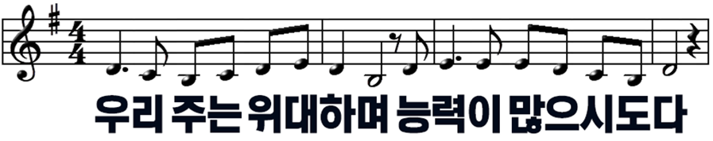
わか 主は いだいな ちから つよいかた
我が 主は 偉大な 力強い方
1

Slide 117
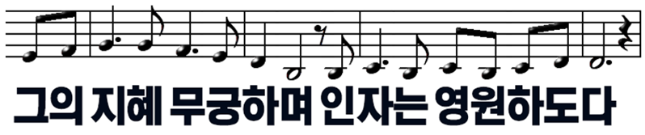
そのちへすばらしい かぎり な いめくみ
その 知恵 素晴らしい 限りない 恵

Slide 118
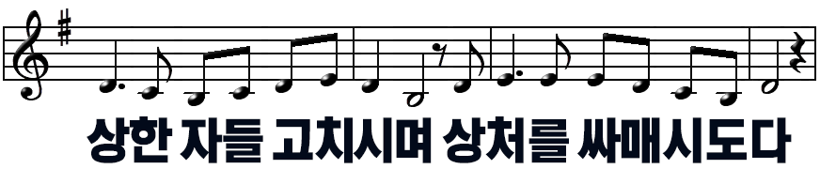
きずついたこころ いやしつつむかた
傷ついた心 いやし包む方

Slide 119
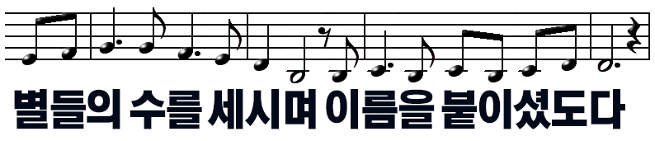
主はほしを かぞえ そのなを あたえた
主は星を 数え その名を与えた

Slide 120
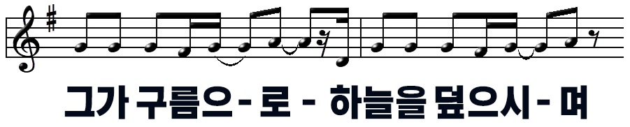
主は くもをもって - てんを おおい - -
主は雲を持って - 天を覆い - -

Slide 121
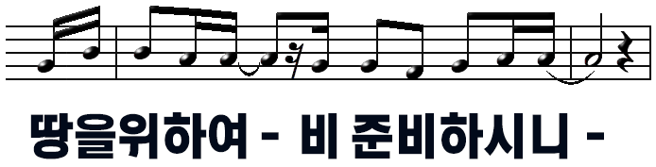
地の ために - あ めをそなえ -
地のために - 雨を備え -

Slide 122
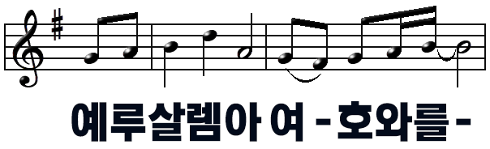
エルサレムよ わ - が主に -
エルサレムよ- 我が主に-
#

Slide 123
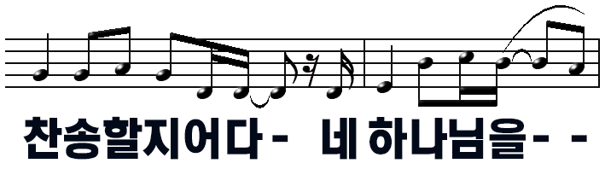
さんびささげよ - こ こ ろ から - -
賛美ささげよ- こころから - -

Slide 124
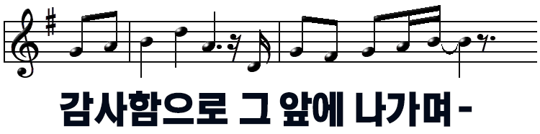
かんしゃをもって 主 の み ま えで -
感謝を持って 主のみ前で -

Slide 125
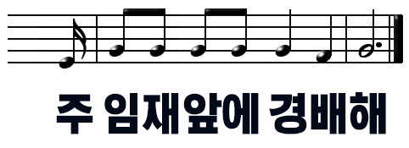
り んざ いをはいせよ
臨在を 拝せよ

Slide 127
로고스라이프교회
LogosLife Evangelical Holiness Church Japan

